Slide 1
Présentation du projet d’ouverture de la Carrière d’Archignat
Première autorisation d’ouverture en 1979 pour 30 ans.
En 1984, elle a bénéficié d’une extension sur 90 hectares. Elle a cessé son activité en 2009 et n’a pas été remise en état comme cela avait été prévu.
En 2012, le propriétaire propose un contrat de fortage avec la société Orbello granulat

Slide 2
CONTEXTE DU PROJET
ORBELLO Granulat est une entreprise d 'envergure nationale qui possède 10 carrières (sablières incluses) et 1 installation de déchets inertes au nord de la Loire.
Son siège social est situé à VITRAY (Ille et Vilaine)
Caractéristiques de la carrière
Superficie totale : 78,5 ha
Superficie d’exploitation: 25,5ha
Rythme d’exploitation : 450 000 à 550 000 T/an
Durée de la concession ( renouvelable) : 30 ans
Gisement 19 à 50m de profond pour un volume de 4,8 million de m3 (13 millions de tonnes)
Station de transit de 835 000 m3 sur 16,5 ha

Slide 3
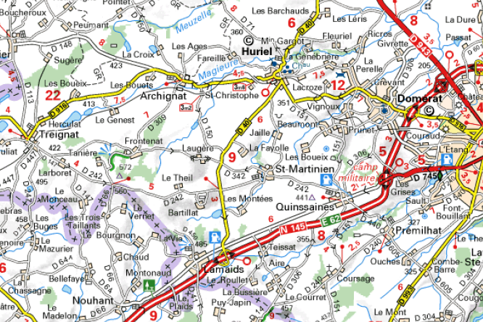
SITUATION GEOGRAPHIQUE DE LA CARRIERE

Slide 4
Un projet avec un impact économique
et environnemental

Slide 5
Des créations d’emplois…
Le volet économique
De 6 à 10 emplois directs et 30 emplois indirects selon le carrier (le transport qui serait traité localement, des techniciens pour la maintenance, l’entretien du site et le terrassement).
Des emplois qui peuvent mettre en suspend ceux de la carrière du Pont de Bois car une 70ème carrière dans notre département serait excessive quand on compte une moyenne de 36 carrières par département au niveau national.

Slide 6
Un impact environnemental lourd
Le volet environnemental
Le problème du transport des Granulats:

Slide 7
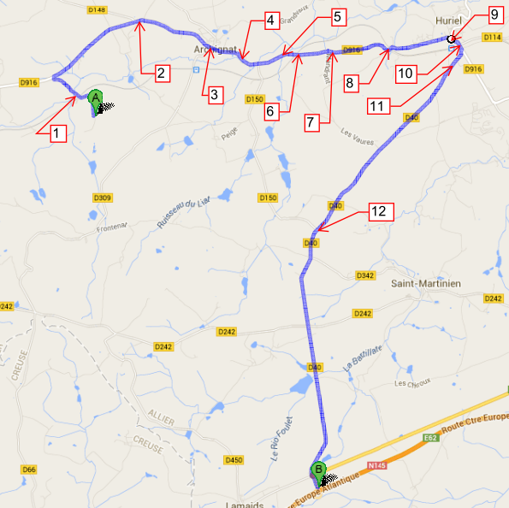
Un transport qui se fait exclusivement par la route
  Exclusivement par la route et donc par camions pendant les 5 premières années d 'exploitation en empruntant la D916 puis la D40 pour rejoindre le rond point de LAMAIDS

Slide 8
Quid du transport par train?
  Après 5 ans d’exploitation, réalisation d'un raccordement avec la voie ferrée (Bordeaux- Lyon) pour transporter le surplus des 350 000 tonnes pour atteindre 450 000 tonnes , ceci pour alimenter le marché français ( Grand Paris.........)
  Raccordement au réseau ferroviaire au nord de l’exploitation selon deux hypothèses :
  Réfection du raccordement existant appartenant à Lafarges
  Création d’une voie de raccordement sur les terres acquises par le carrier

Slide 9
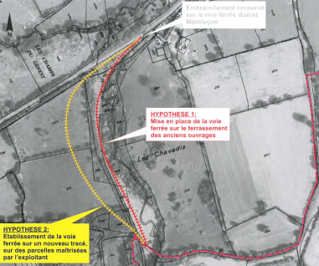

Slide 10
Où en est le projet sur le plan administratif ?
Que s’est-il passé depuis 2015 date du dépôt du dossier?

Slide 11
Déc 2015 : Le porteur de projet dépose son dossier à la préfecture de l’Allier.
Mars et avril 2016 : Enquête publique
Avril 2016 : Les conseils municipaux des communes de: St SAUVIER, TREIGNAT, HURIEL, CHAMBERAT, St MARTINIEN et ARCHIGNAT ont émis un avis défavorable.
12 avril 2016 : Le conseil communautaire du pays d’Huriel, émet un avis défavorable
Mai 2016 : Le rapport de l’enquêteur public rendu ne tient pas compte de l’avis des communes et de la communauté de communes. Il évoque et base son analyse sur des arguments et des chiffres qui ne figurent pas dans le dossier déposé en préfecture.
22 Nov 2016 : Arrêté préfectoral autorisant l’exploitation de la carrière du Mondelet
Janvier 2017: saisine du TA par les communes d’Archignat, Huriel,Treignat et St Sauvier ainsi que les 2 associations
18 Nov 2020 : Le tribunal prononce son jugement et modifie à la marge l’arrêté pour préciser les heures pendant lesquelles les camions ne pourront pas circuler devant le collège, les écoles primaires et maternelles
18 Janv 2021 :saisine de la cour d’appel de Lyon par les communes d’Archignat, Huriel , Treignat ainsi que les 2 associations.

Slide 12
Un projet qui impacte le territoire de la communauté de communes
Au niveau de la sécurité
Au niveau touristique

Slide 13
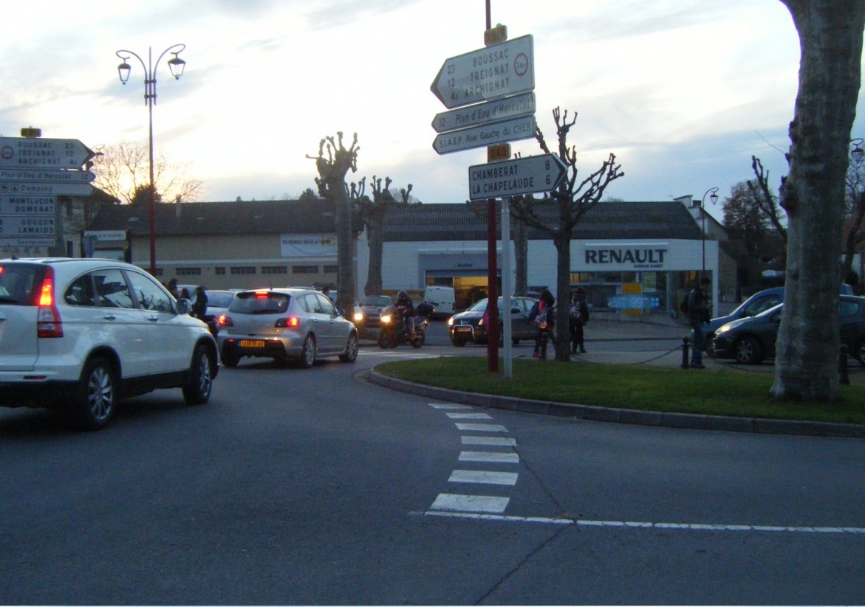
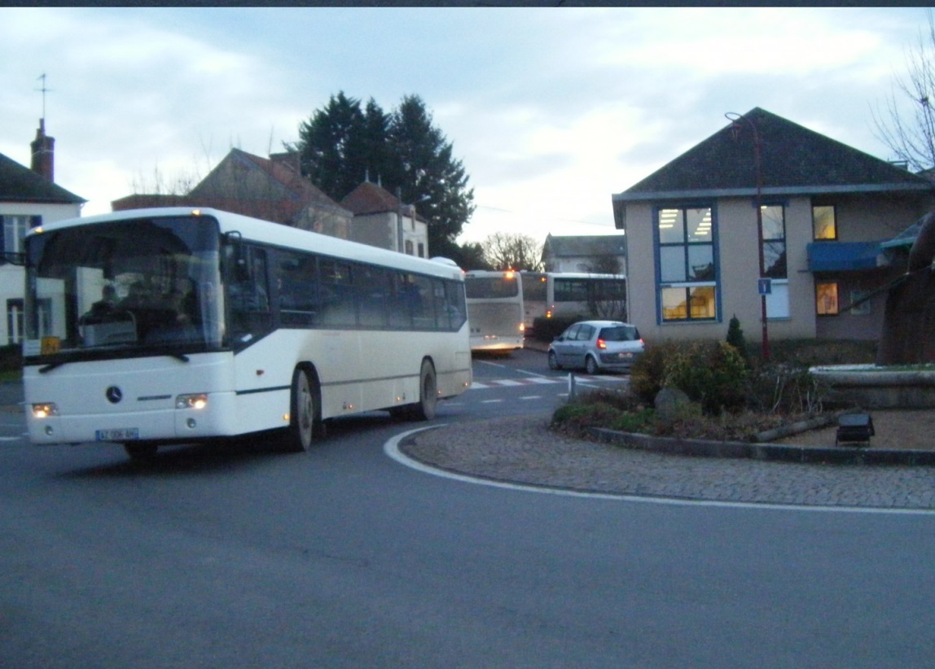
Sur le plan de la Sécurité: Huriel est le centre de vie et le bassin de consommation du territoire communautaire

Slide 14
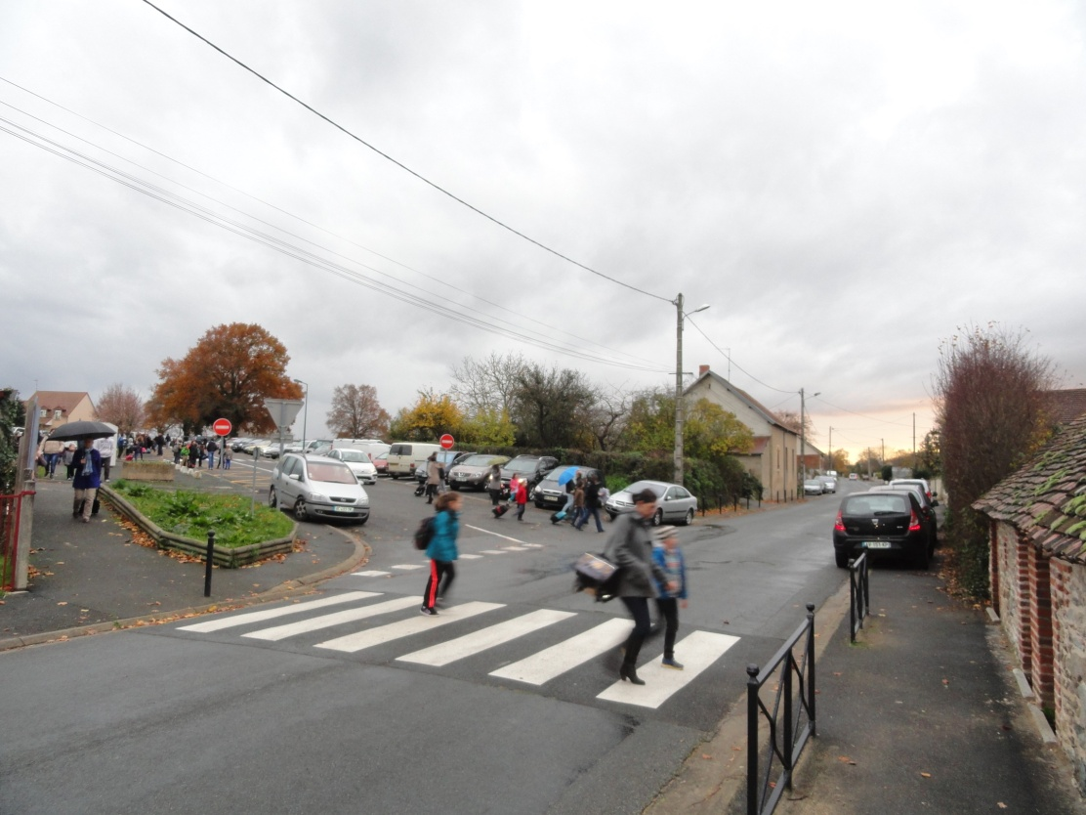
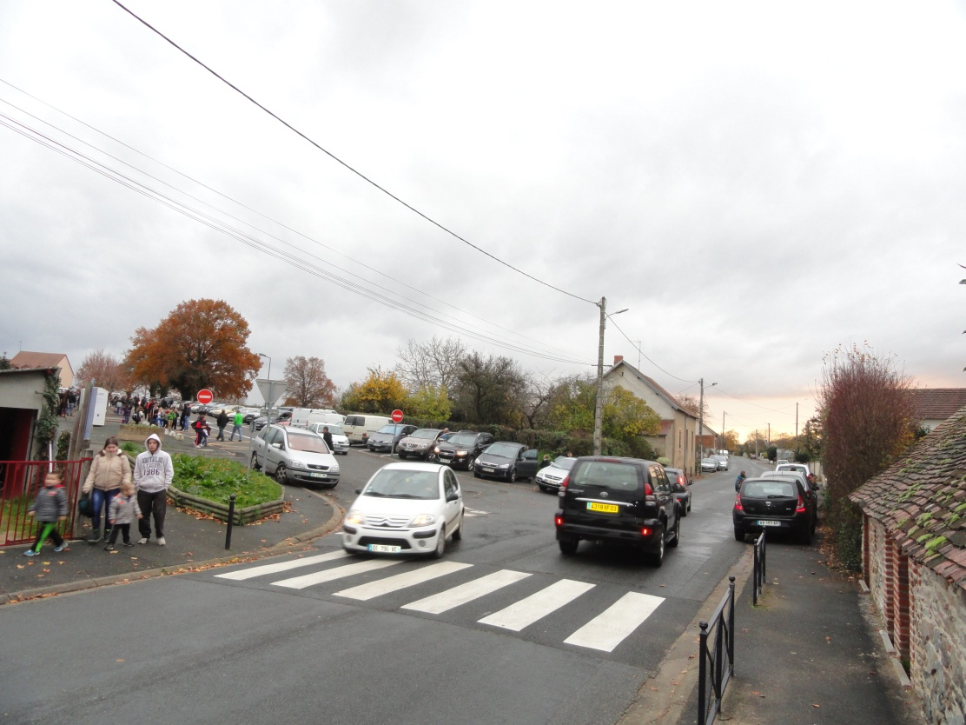
Lors de l'entrée et la sortie des classes (4 fois par jour) parents et assistantes maternelles viennent chercher les enfants ce qui est incompatible avec la circulation des camions en plus du trafic actuel

Slide 15
Sur le plan touristique
Traversée du village d’Huriel labellisé Ville et Métiers d’art :
  La quantité de granulats transportée sera au maximum de 100 000 tonnes de matériaux par an.
  Cela représente 30 rotations de camions par jour soit un passage toutes les 8 minutes pendant la journée.
Projet de baignade biologique de Treignat à 2 kms : nuisances sonores

Slide 16
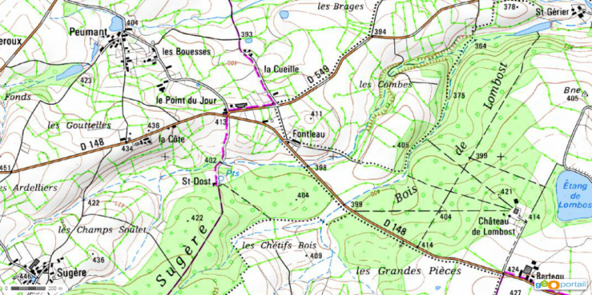
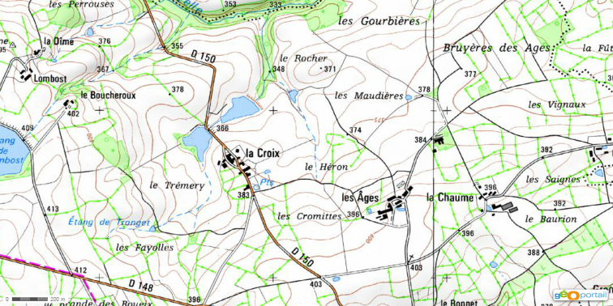
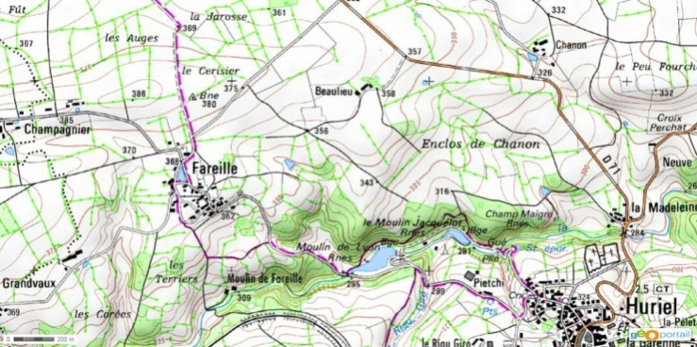
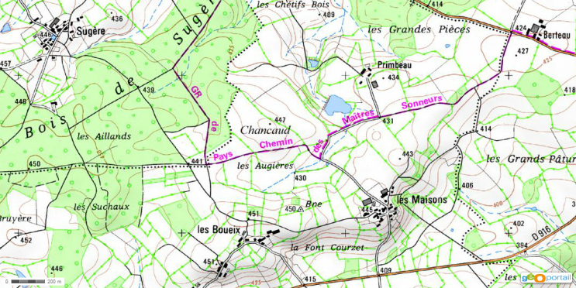
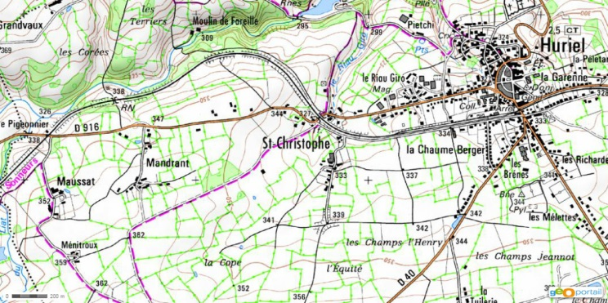
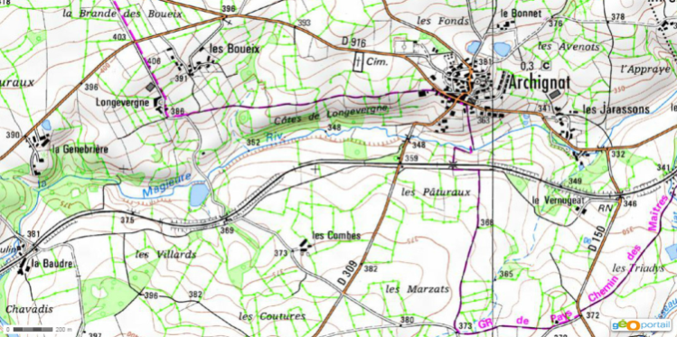
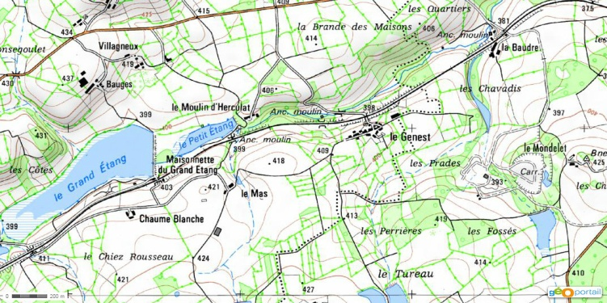
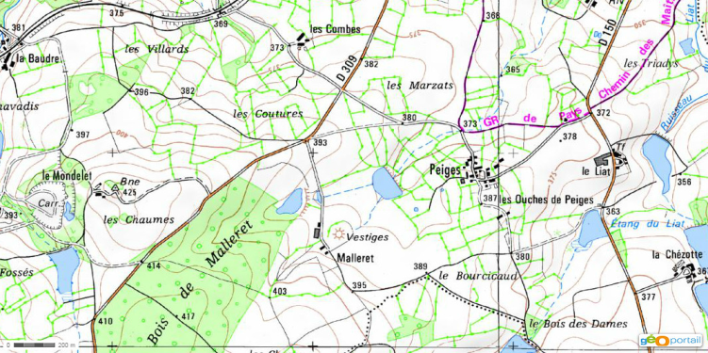
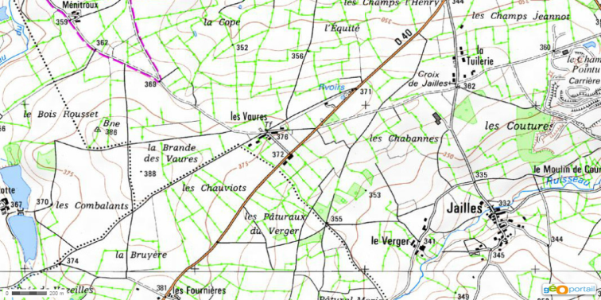
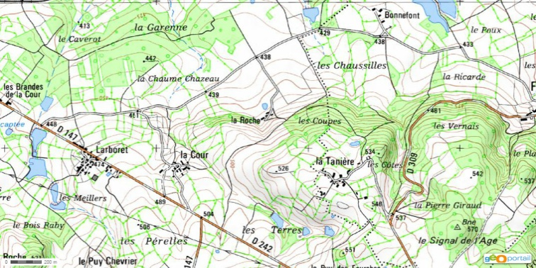
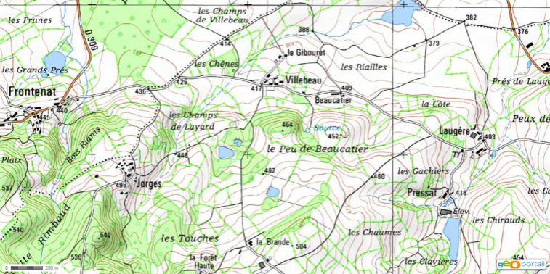
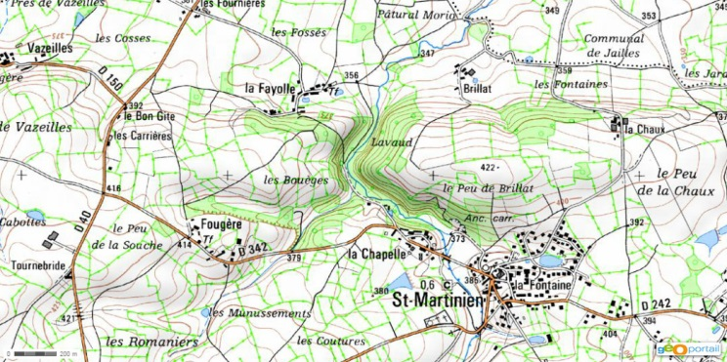
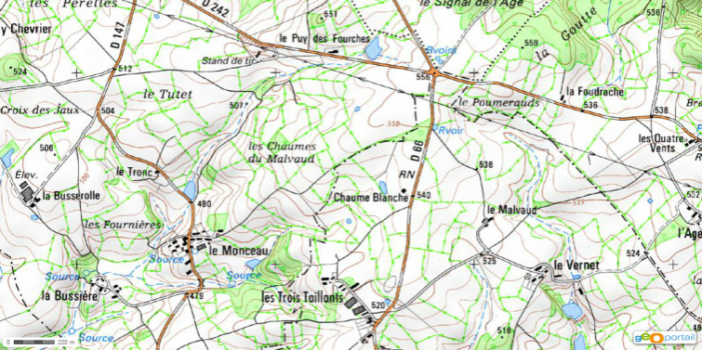
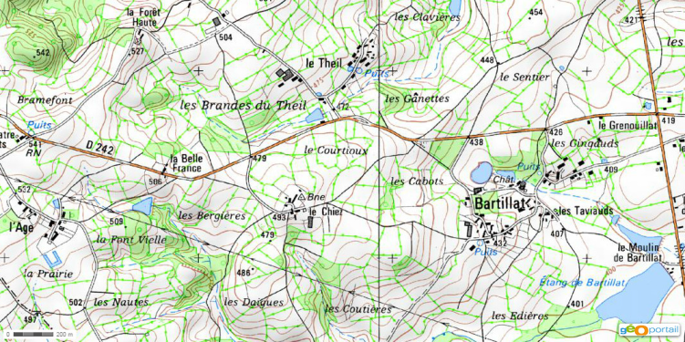
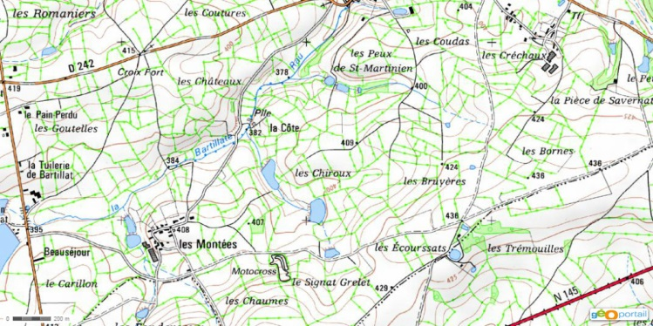
Impact sur les projets et les objectifs de la Communauté de commune
Village d’Art maintenu par les Artisans d’arts et soutenu par la communauté de communes et la commune d’HURIEL
Projet de baignage sécurisée à 2Km
Mené par la communauté de communes et la commune de Treignat
Projet de carrière
Piste cyclable Huriel - Herculat
Site touristique et monuments historique signalés par la communauté de communes
COMPETENCE TOURISME

